Slide 1
KIỂM TRA BÀI CŨ
Bài tập đọc “Hội vật” nói lên điều gì?
Câu chuyện kể về một cuộc thi tài hấp dẫn giữa hai đô vật (một già, một trẻ, tính nết khác nhau) đã kết thúc bằng thắng lợi xứng đáng của đô vật già, bình tĩnh, giàu kinh nghiệm trước chàng trai trẻ còn xốc nổi.

Slide 2
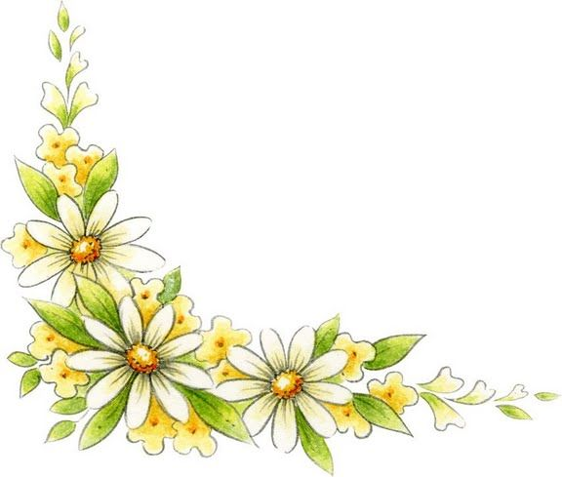
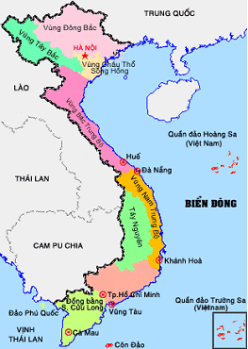
Tây Nguyên

Slide 3
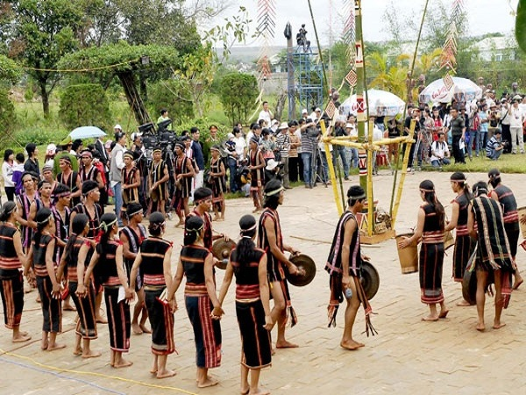
LỄ HỘI CỒNG CHIÊNG

Slide 4
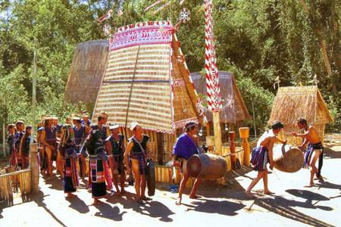
LỄ BỎ MẢ

Slide 5
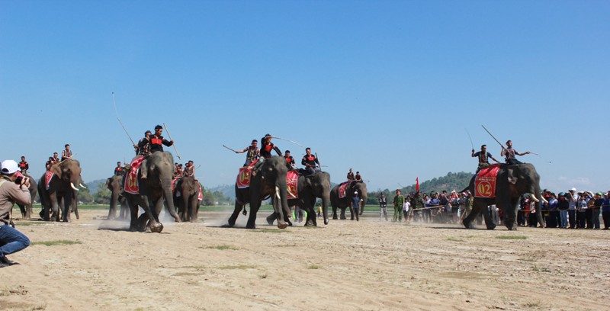
HỘI ĐUA VOI

Slide 6
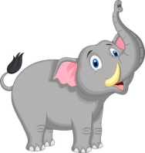
SGK/60
Tập đọc:
HỘI ĐUA VOI Ở TÂY NGUYÊN
Lê Tấn

Slide 7
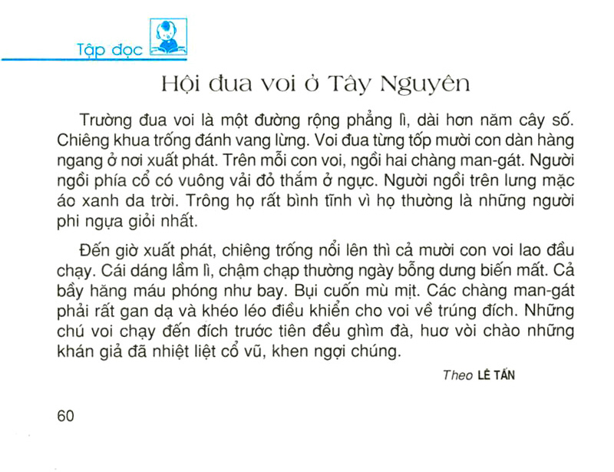


Slide 8
Tập đọc
Hội đua voi ở Tây Nguyên
Lê Tấn
Luyện đọc
Từ ngữ
Man - gát
Man - gát
,
mù mịt
mù mịt
,
huơ vòi
ghìm đà
huơ vòi
ghìm đà

Slide 9
Tập đọc
Hội đua voi ở Tây Nguyên
Luyện đọc câu:
Những chú voi chạy đến đích trước tiên
đều ghìm đà, huơ vòi chào những
khán giả đã nhiệt liệt cổ vũ,
khen ngợi chúng.
Những chú voi chạy đến đích trước tiên/
đều ghìm đà, / huơ vòi / chào những
khán giả đã nhiệt liệt cổ vũ, /
khen ngợi chúng.//

Slide 10
Tập đọc
Hội đua voi ở Tây Nguyên
Lê Tấn
Luyện đọc
Từ ngữ
Man - gát
Man - gát
,
mù mịt
mù mịt
Trường đua
,
huơ vòi
ghìm đà
huơ vòi
ghìm đà

Slide 11
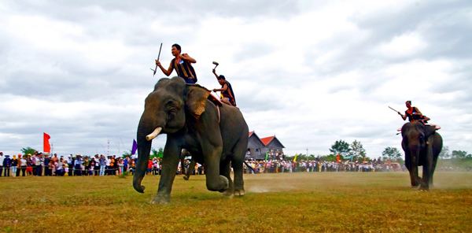
- Trường đua: nơi diễn ra cuộc đua.

Slide 12
Tập đọc
Hội đua voi ở Tây Nguyên
Lê Tấn
Luyện đọc
Từ ngữ
Man - gát
mù mịt
,
Trường đua
Chiêng
ghìm đà
huơ vòi
,

Slide 13
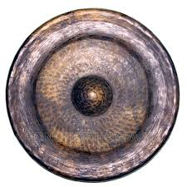
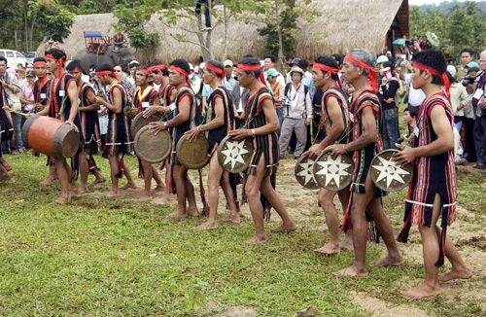
- Chiêng: nhạc cụ bằng đồng, hình tròn, đánh bằng dùi, âm thanh vang dội.

Slide 14
Tập đọc
Hội đua voi ở Tây Nguyên
Lê Tấn
Luyện đọc
Từ ngữ
Man - gát
Man - gát
,
mù mịt
mù mịt
Trường đua
Chiêng
,
huơ vòi
ghìm đà
huơ vòi
ghìm đà
Man-gát

Slide 15
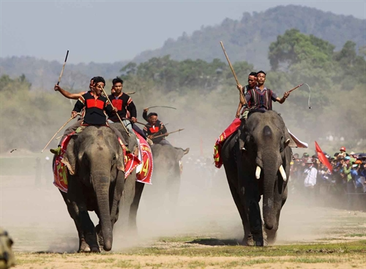
Man – gát: người điều khiển voi

Slide 16
Tập đọc
Hội đua voi ở Tây Nguyên
Lê Tấn
Luyện đọc
Từ ngữ
Man - gát
Man - gát
,
mù mịt
mù mịt
Trường đua
Chiêng
,
huơ vòi
ghìm đà
huơ vòi
ghìm đà
Man-gát
Cổ vũ

Slide 17
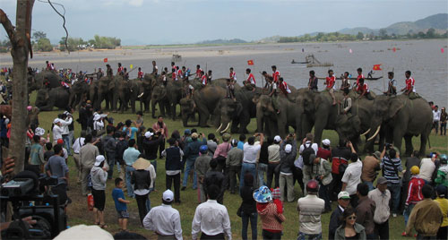
Cổ vũ: khuyến khích, động viên cho hăng hái hơn.

Slide 19
Tập đọc
Hội đua voi ở Tây Nguyên
Lê Tấn
TÌM HIỂU BÀI

Slide 20
Tập đọc
Hội đua voi ở Tây Nguyên
Lê Tấn
*Bài được chia làm 2 đoạn:
Đoạn 1: Từ đầu... phi ngựa giỏi nhất.
Đoạn 2: Phần còn lại.

Slide 21
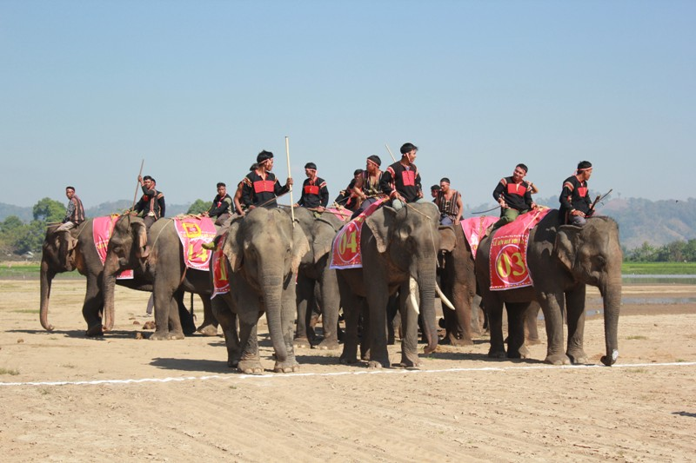
Tập đọc
Hội đua voi ở Tây Nguyên
Câu 1: Tìm những chi tiết tả công việc chuẩn bị cho cuộc đua?
Voi đua từng tốp mười con dàn hàng ngang ở nơi xuất phát. Hai chàng man – gát ngồi trên lưng voi. Họ mặc đẹp, dáng vẻ bình tĩnh vì họ vốn là những người phi ngựa giỏi nhất.

Slide 22
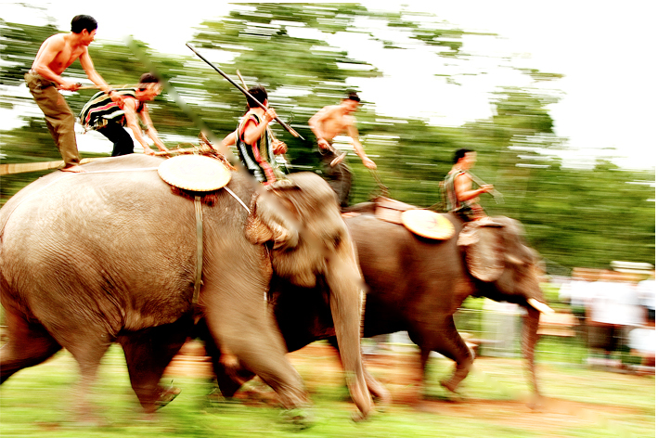
Tập đọc
Hội đua voi ở Tây Nguyên
Câu 2: Cuộc đua diễn ra như thế nào?
Chiêng trống nổi lên, cả mười con voi lao đầu chạy, hăng máu phóng như bay. Bụi cuốn mù mịt, những chàng man – gát gan dạ và khéo léo điều khiển voi về trúng đích.

Slide 23
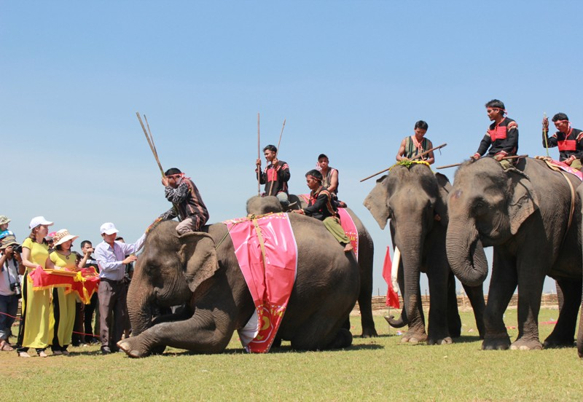
Tập đọc
Hội đua voi ở Tây Nguyên
Câu 3: Voi đua có cử chỉ gì ngộ nghĩnh, dễ thương?
Những chú voi chạy đến đích trước tiên
đều ghìm đà, huơ vòi chào những khán giả đã nhiệt liệt cổ vũ, khen ngợi chúng.

Slide 24
Ngày hội đua voi ở Tây
Nguyên thật bổ ích và độc đáo, chứa đựng nhiều màu sắc thể thao và phản ánh nếp sống mạnh mẽ của người dân núi rừng Tây Nguyên.

Slide 25
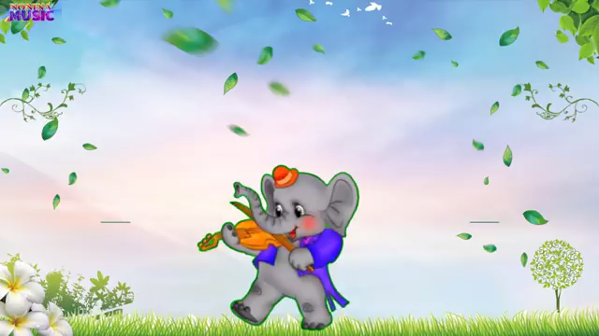
Video nhạc bài chú voi con ở Bản Đôn

Slide 27
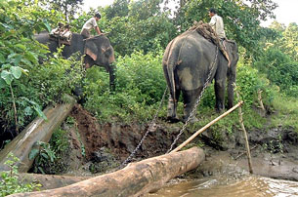
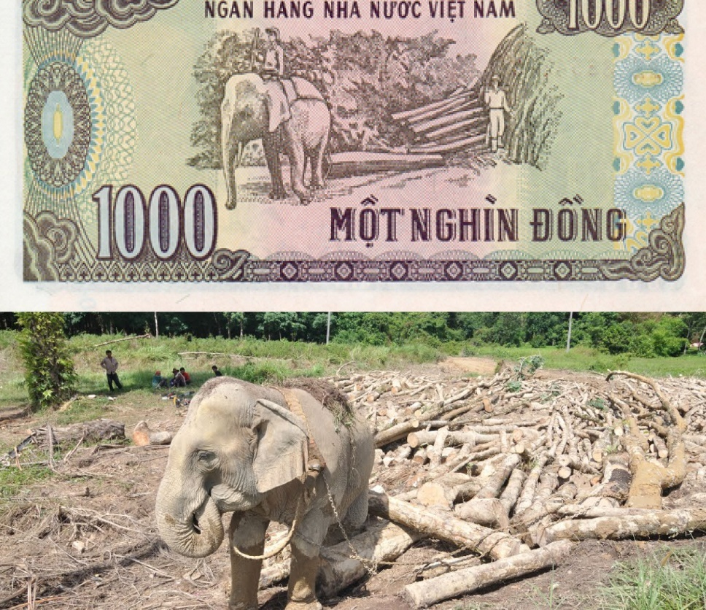

Slide 28
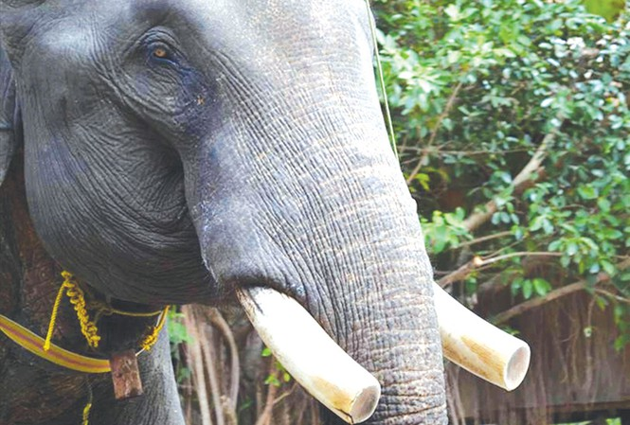

Slide 29


KHÔNG NÊN
Lại gần và đùa nghịch
Không đánh voi
Không săn bắn
Không lấy ngà, lấy lông
NÊN
Bảo vệ voi
Bảo vệ rừng, nguồn thức ăn và nguồn nước
Tuyên truyền cho gia đình, mọi người dân.

Slide 30

Dặn dò
Đọc lại bài
Học thuộc nội dụng bài học
Làm bài luyện tập trên trang olm.vn
Chuẩn bị bài tập đọc “Sự tích lễ hội Chử Đồng Tử”

Slide 31

CHÚC CÁC CON
CHĂM NGOAN, HỌC GIỎI!

